Slide 1
جامعة البصرة كلية الزراعة قسم علوم التربة المرحلة الرابعة تقانات الري العملي
أستاذ المادة : م . م . صادق جعفر طالب

Slide 5
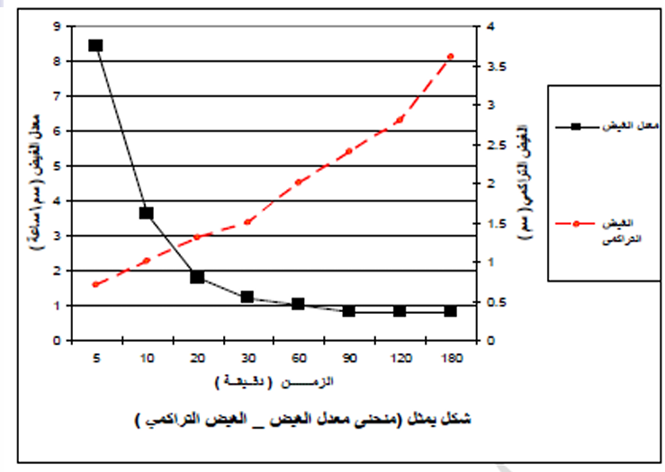

Slide 8
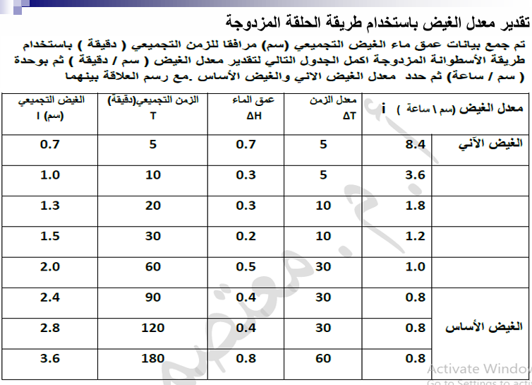

Slide 9
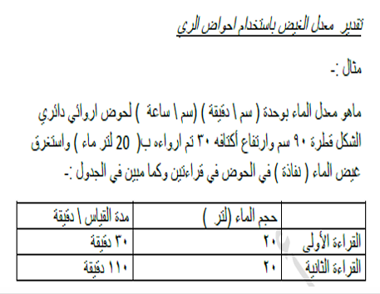

Slide 10
